Slide 1
BUNE PRACTICI DE ORGANIZARE A LOGISTICII VERZI ÎN INDUSTRIA TURISMULUI
UNIVERSITATEA DE STAT DIN MOLDOVA
Conferința Științifică Internațională TARS
Ediția a XXV-a
”TURISM ȘI SPAȚIU RURAL ÎN CONTEXT NAȚIONAL ȘI INTERNAȚIONAL”
Elena CARP
Vatra Dornei, România, 25-27 MAI 2023

Slide 2
ACTUALITATEA ȘI IMPORTANȚA LOGISTCII VERZI ÎN CONTEXTUL DEZVOLTĂRII DURABILE A INDUSTRIEI TURISMULUI
01
03
02
04
Un concept primordial pentru o economie durabilă
Componentă principală a dezvoltării durabile
O cheie de echilibrare a componentelor: economie, societate și mediu.
O nouă direcție științifică

Slide 3
Logistica verde modalitate de valorificare durabilă a turismului
Logistica verde se bazează pe:
Principiile de bază ale dezvoltării durabile;
Dezvăluirea caracteristicilor proceselor de flux din industria turismului.

Slide 4
Logistica verde modalitate de valorificare durabilă a turismului
Aspectele fundamentale ale logisticii verzi pentru dezvoltarea unui turism durabil:
01
ECHILIBRU
02
CONTINUITATE
03
CALITATE

Slide 5
Logistica verde – modalitate de valorificare durabilă a turismului
Agenți economici
Autorități
Dezvoltarea durabilă a Industriei turismului
Turiști
Persoane ce promovează PM
Tur-operatori
Prestatori locali

Slide 6
Logistica verde modalitate de valorificare durabilă a turismului
În plan global, țintele dezvoltării durabile a industriei turismului vizează:
protecția mediului;
atragerea și creșterea satisfacției turiștilor;
obținerea de venituri suplimentare la destinație;
dezvoltarea durabilă a comunităților;
realizarea unei educații pentru mediu:
continuarea tradițiilor culturale și păstrarea stilului de viață tradițional.

Slide 7
Tabelul 1.Organizații reprezentative în industria turismului
Principiul de clasificare | Grup de organizaţii | Exemple
Din punct de vedere al conținutului activității | Organisme generale | Organizația Națiunilor Unite (ONU).
 | Specializate în turism | Organizația Mondială a Turismului (OMT); Consiliul Mondial pentru Turism și Călătorii (WTTC); Comisia Europeană a Turismului (ETC).
 | Specializate în ecoturism | Societatea Internațională de Ecoturism (TIES); Clubul Internațional de Ecoturism (IEC); Centrul European pentru Turism Ecologic și Agroturism (ECEAT) etc.
 | Specializate în protecția naturii | Uniunea Internațională pentru Conservarea naturii (IUCN); Fondul Mondial pentru Natură (WWF); Agenția Europeană de Mediu (EEA); Institutul Internațional Pentru Mediu și Dezvoltare (IIED) etc.
Din punct de vedere al caracterului sau nivelului de reprezentare | Organisme guvernamentale | EuropeAid; USAID.
 | Organizații neguvernamentale | Fondul Mondial pentru Natură (WWF).
În dependență de aria teritorială de activitate | Organisme globale | Societatea Internațională de Ecoturism (TIES).
 | Organisme regionale | EUROGITES, ANTREC
În raport cu statutul acestora | Organisme publice | Agenția Europeană de Mediu (EEA); Banca Mondială.
 | Organisme private | Asociația de Turism pentru Natură (Touring Nature)

Slide 8
Megatendințele principale ale industriei turismului conform unor studii oferite de Organizația Mondială a Turismului (UNWTO):
sporirea cererii pentru destinații noi;
creșterea numărului persoanelor de vârsta a treia care sunt active și dornice de călătorii;
creșterea numărului de turiști preocupați de probleme de mediu;
tendința de sporire a numărului de vacanțe de durată mai scurtă;
turiștii devin mai experimentați și așteaptă atracții de bună calitate, tarife adecvate calității la utilități și servicii.

Slide 9
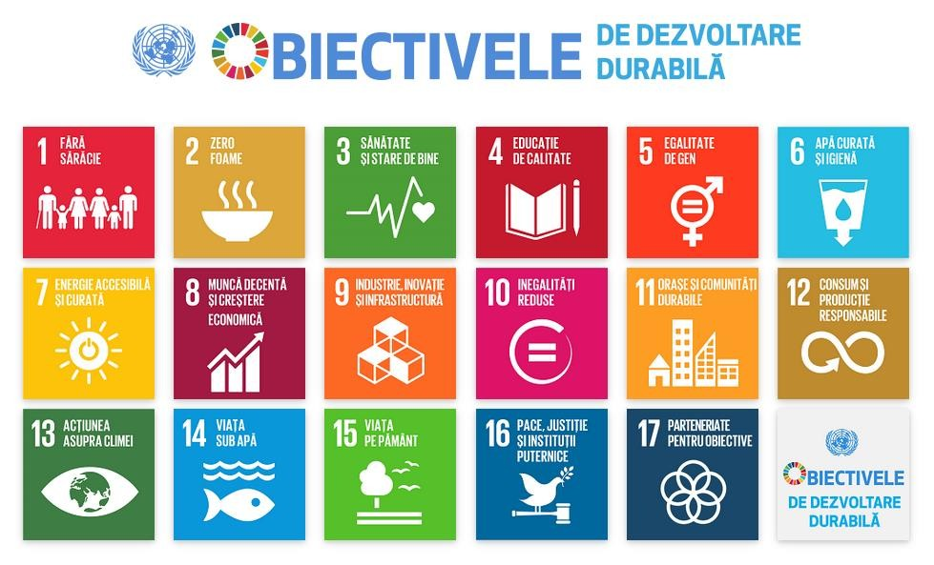

Slide 10
Logistica verde – modalitate de valorificare durabilă a turismului
Valorificarea cadrului natural – o practică fundamentală a logisticii verzi, ce implică activități benefice, și anume:
excursii/drumeții organizate cu ghid;
excursii de experimentare a activităților de conservare a naturii;
tururi pentru observarea naturii (floră, faună);
tipuri de activități de aventură (excursii cu biciclete pe trasee amenajate, turism ecvestru pe trasee prestabilite, rafting, canoeing etc.);
excursii în comunitățile locale (vizitarea localităților tradiționale, vizitarea de obiective culturale, vizionarea de manifestări culturale tradiționale, consumul de produse alimentare tradiționale locale etc.).

Slide 11
Logistica verde – modalitate de valorificare durabilă a turismului
2. Implementarea logisticii verzi – o practică eficientă de a valorifica și aplica tehnologiile verzi în industria turismului.
Beneficiile:
Economice;
Sociale;
De mediu.

Slide 12
Beneficiile logisticii verzi
Reducerea pierderilor
1
Credibilitate
3
Avantaj competitiv
2
4
Alte beneficii

Slide 13
Logistica verde – modalitate de valorificare durabilă a turismului
3. Administrarea și protejarea judicioasă a resurselor naturale într-un mod instituționalizat prin:
Angajamentul deținătorilor de resurse naturale să coopereze și să implementeze standarde mai înalte în administrarea resurselor mediului și a arealurilor naturale;
Optimizarea cheltuielilor de conservare.

Slide 14
Logistica verde – modalitate de valorificare durabilă a turismului
4. Diversificarea activităților de recreere și odihnă activă prin:
Valorificarea economică nondegradantă a resurselor naturii și a biodiversității;
Creșterea interesului față de turismul în ariile protejate.

Slide 15
Practici moderne de organizare a logisticii verzi – acțiuni ce integrează beneficiile economice, aspectele sociale și de mediu
Analiza operațională, controlul și gestionarea proceselor de formare, promovare și vânzare a produselor turistice, precum și planificarea strategică și previziunile activităților organizațiilor turistice;
Transmiterea (recepționarea) rapidă a cantității și calității necesare de informații la momentul și locul potrivit;
Controlul operațional al circulației turiștilor și al produsului turistic;

Slide 16
Practici moderne de organizare a logisticii verzi – acțiuni ce integrează beneficiile economice, aspectele sociale și de mediu
Integrarea sistemelor de informații ale infrastructurii turistice care funcționează separat (rețele locale, regionale, transcontinentale etc.) într-un sistem informațional logistic unificat.
Calculul și organizarea unei rezerve financiare în caz de forță majoră economică bazată pe analiza și prognoza tendințelor negative în industria turismului;
Asigurarea organizării de conferințe, simpozioane etc. la nivel local, regional și mondial, simpozioane etc. la nivel local, regional și global.

Slide 17
Practici moderne de organizare a logisticii verzi – acțiuni ce integrează beneficiile economice, aspectele sociale și de mediu
optimizarea rutelor (traseelor) și îmbunătățirea modalităților de transport ale turiștilor și excursioniștilor (călătorilor);
organizarea schimbului de informații operative între furnizorii și consumatorii produsului turistic;
planificarea, prognozarea și controlul fluxurilor financiare.

Slide 18
În conformitate cu principiile dezvoltării durabile logistica verde oferă soluții logistice sustenabile care pot fi aplicate cu costuri optime, și anume:
Conservarea potențialului natural și reducerea impactului antropic asupra mediului care includ:
Măsuri ce țin de promovarea atracțiilor naturale și a stilului verde;
Măsuri de utilizare rațională a apelor;
Măsuri de reducere a deșeurilor;
Tranziția către eficiența energetică;
Măsuri de reducere a impactului asupra aerului, solului și apei.

Slide 19
În conformitate cu principiile dezvoltării durabile logistica verde oferă soluții logistice sustenabile care pot fi aplicate cu costuri optime, și anume:
Creșterea nivelului de servicii ecoturistice de calitate în condiții de siguranță;
Evaluarea potențialului turistic;
Introducerea și utilizarea tehnologiei logisticii verzi în industria turismului;
Diversificarea ofertei, și dezvoltarea de noi servicii digitale în industria turismului.

Slide 20
Practici moderne de organizare a logisticii verzi – acțiuni ce integrează beneficiile economice, aspectele sociale și de mediu
Dezvoltarea unor practici sustenabile ale logisticii verzi în industria turismului oferă avantaje pe patru planuri:
Economic;
Ecologic;
Social;
Cultural.

Slide 21
Practici moderne de organizare a logisticii verzi – acțiuni ce integrează beneficiile economice, aspectele sociale și de mediu
Resurse turistice
Infrastructura turistică
Industria turismului
Logistica
verde
Fluxuri turistice
Figura 2. Interdependența componentelor logisticii verzi

Slide 22
Impactul economic, social și cultural
Abordarea corectă și eficientă a problemelor de mediu;
Măsurarea impactului de mediu al diferitor strategii logistice;
Optimizarea costurilor resurselor logistice;
Reducerea deșeurilor și reciclarea acestora;

Slide 23
Impactul economic, social și cultural
Asigurarea procesului de ecologizare în etapele operațiilor logistice prin intermediul digitalizării;
Dezvoltarea know-how-rilor în utilizarea principiilor logisticii verzi în cadrul organizațiilor;
Diversificarea soluțiilor ecologice;
Creșterea interesului introducerii ”tehnologiilor verzi”.

Slide 24
CONCLUZII

Slide 25
Vă mulțumesc pentru atenție !!!

